Slide 1
Mechanics of Robot Materials and Structures
ロボット構造力学
Mechanics of Robot Materials and Structures
軸のねじり，らせん角
未来ロボティクス学科
菊池 耕生
TA: 平野 清遼，三原 千奈，馬頭 莉子

Slide 2
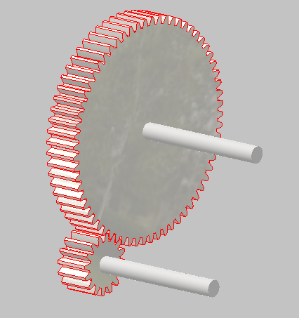
軸にかかるトルク
Mechanics of Robot Materials and Structures
減速比4のギアの軸径は同じでよいか？
ねじれるの話
4Fr
1rps，4τ
4r
F
r
F
4rps，τ
Fr

Slide 3
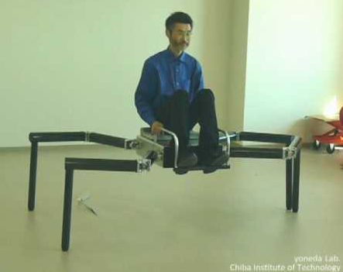
軸にかかるトルク
Mechanics of Robot Materials and Structures
ハイペリオンの脚の径は？
ねじれるの話
このねじりトルクに対して，壊れない（曲がらない）ようにしなければならない．

Slide 4
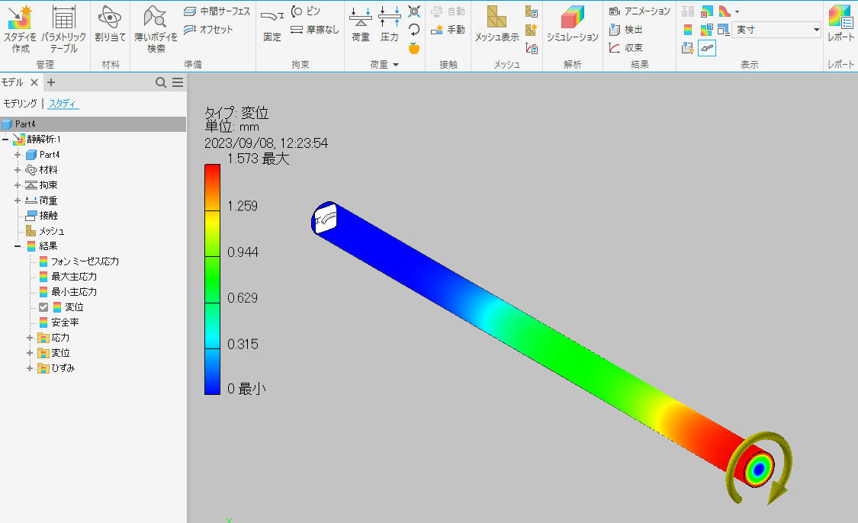
軸にかかるトルク
Mechanics of Robot Materials and Structures
先端ほど，円の外側ほど変位が大きくなっていることは分かる．ねじれ度合は？
数値構造計算してみる．
D=10 [mm]
L=200 [mm]
T= 40 [Nm]

Slide 5
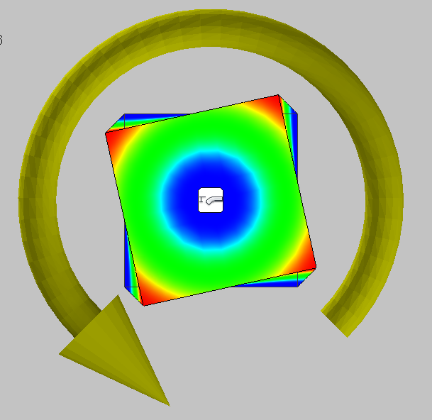
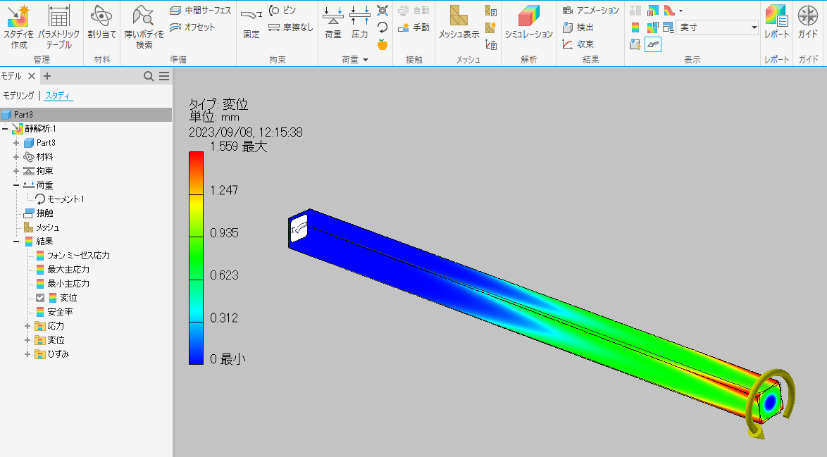
軸にかかるトルク
Mechanics of Robot Materials and Structures
一旦角柱で数値構造計算してみる．
どれぐらいねじれたのか？
B=10 [mm]
L=200 [mm]
T= 40 [Nm]

Slide 6
軸にかかるトルクとねじり角，らせん角
Mechanics of Robot Materials and Structures
トルクとねじり角，らせん角の関係
ねじり角
（Angle of torsion）
らせん角
（Helix angle）
ねじりモーメント
（Torsional moment）
これより，
ここで，θ単位長さ当たりのねじり角（比ねじり角）
（Specific angle of torsion）

Slide 7
軸にかかるトルクとねじり角，らせん角
Mechanics of Robot Materials and Structures
トルクとねじり角，らせん角の関係: 内部
軸の内部，中心から半径ρの位置におけるらせん角は，

Slide 8
軸にかかるせん断ひずみとせん断応力
Mechanics of Robot Materials and Structures
せん断応力
せん断ひずみ：
せん断応力（表面）：
せん断応力（内部）：

Slide 9
軸にかかるせん断ひずみとせん断応力
Mechanics of Robot Materials and Structures
せん断応力
せん断ひずみ：
せん断応力（表面）：
より
せん断応力（内部）：
となり，中心からの距離に比例する

Slide 10
軸にかかるトルク＝せん断応力
Mechanics of Robot Materials and Structures
最大ひずみ，最大トルク
せん断応力
半径ρだけ離れた円周部分にかかるトルクは
軸断面にかかるトルクは，

Slide 11
軸にかかるトルク：まとめ
Mechanics of Robot Materials and Structures
→トルクT，軸径rが分かると，軸表面に発生しているせん断応力τ1が分かる．
→軸表面に発生しているせん断応力τ1が分かると，軸表面のらせん角（せん断歪み）が分かる．
→軸表面のらせん角（せん断歪み）が分かると，単位長さ当たりのねじり角θが分かる．
これらが分かると，
．軸が折れるか折れないか，
．どの程度の角度（位置決め）精度がでるか
が分かる．ここから，
．軸径を決定できる

Slide 12
軸にかかるトルク：まとめ
Mechanics of Robot Materials and Structures
なお，断面二次極モーメント（Polar moment of inertia of area）
を用いると，
ねじり剛性（Torsional rigidity）：
材料と断面形状で決まる曲がりにくさ
となる．

Slide 13
軸にかかるトルク：まとめ
Mechanics of Robot Materials and Structures
なお，断面二次極モーメント（Polar moment of inertia of area）
こちらも呼び方いろいろ：
Polar moment of inertia (English wiki 2)
Second polar moment of area（English wiki，菊池）
Polar moment of inertia of area(教科書, 日本wiki)
断面二次モーメントとの比較：
Geometrical moment of inertia (教科書)
Second moment of area（英，菊池，E wiki）
Moment of inertia of area (日本wiki)
Moment of inertia（米学会，カナダ学会）

Slide 14
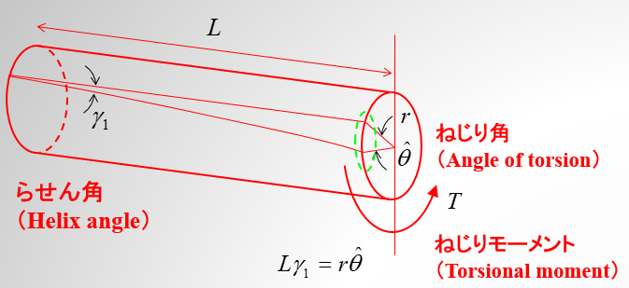
数値構造計算との比較
Mechanics of Robot Materials and Structures
アルミ6061
G=25.86 [GPa]
=200 [mm]
ねじれた円弧の長さは，
=5 [mm]
=40 [Nm]

Slide 15
数値構造計算との比較
Mechanics of Robot Materials and Structures

Slide 16
数値構造計算との比較
Mechanics of Robot Materials and Structures
円形断面における断面二次極モーメントと断面二次モーメントの関係
断面二次極モーメント＝x軸断面二次モーメント＋y軸断面二次モーメント
Ip=Ix+Iy
で計算できる（円形断面の場合のみ）．

Slide 17
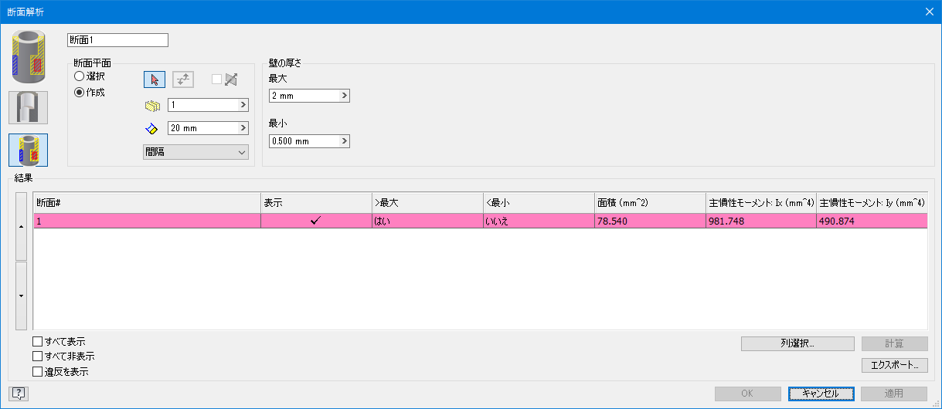
数値構造計算との比較
Mechanics of Robot Materials and Structures
「検査」→「断面」→「詳細」→「計算」でIyを求め2倍して，断面二次極モーメントIpを求める．
このモデルは，yzが断面なので

Slide 18
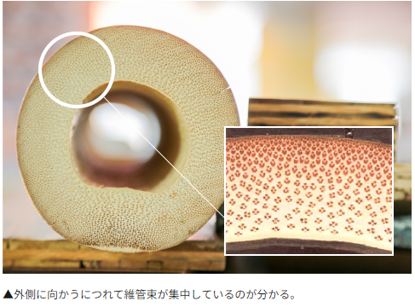
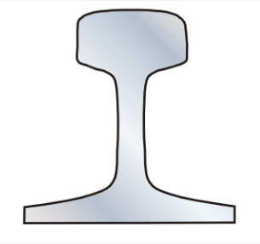
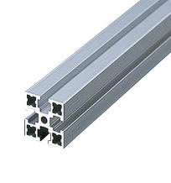
数値構造計算
Mechanics of Robot Materials and Structures
さて，断面二次モーメントが大きく，曲がりにくかった前出の断面形状は，
断面二次極モーメントも大きく，ねじりにくいのかな？
計算してみましょう．

Slide 19
中空との比較
Mechanics of Robot Materials and Structures
中実
中空
質量を半分以下にしても，ねじり剛性は3割程度しか下がらない

Slide 20
極断面係数（Polar section modulus）
Mechanics of Robot Materials and Structures
最大せん断応力（軸表面のせん断応力）とトルクの関係は，
と表せ，ここで，Zpは，極断面係数という．
トルクを掛けたときに軸の最大せん断応力が分かるので，降伏応力との比較から折れるか折れないかが分かる．
最大応力σmaxと曲げモーメントMの関係における断面係数Z1と同じ概念．

Slide 21
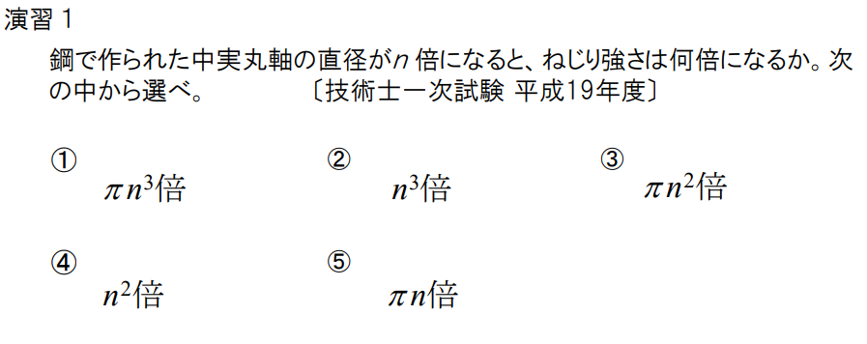
米田先生の問題
Mechanics of Robot Materials and Structures

Slide 22
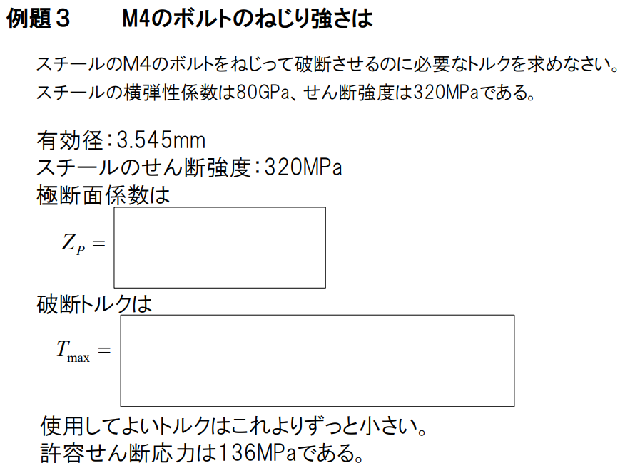
米田先生の問題
Mechanics of Robot Materials and Structures

Slide 23
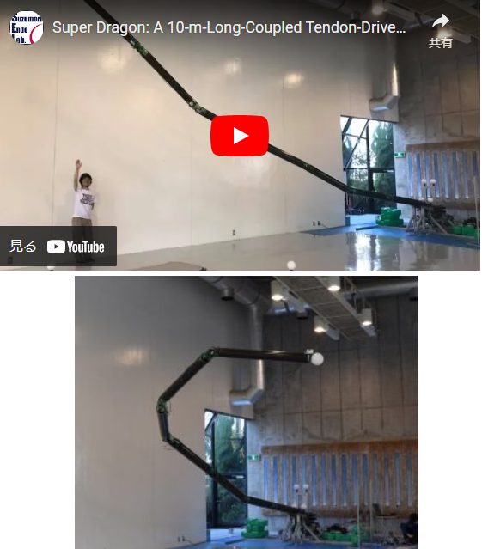
超長尺ロボット
Mechanics of Robot Materials and Structures
10mのリンクマニピュレータがどれだけねじれるか，計算してみよう．
東工大遠藤さん
以下の仮定：
．アルミ，肉厚6mm, φ200mmの中空
．リンク長さL=1.5m

